Slide 1
ExP Make Programming Team 19-1 Seminar #6
2019 04 30 화
컴퓨터공학과 15학번 백성진

Slide 2
목차
유니티 콜라보
Singleton 방식의 GM 구현
빌드 및 배포
협업/개발 팁

Slide 3
1. Unity Collaborate

Slide 4
Unity Collaborate 1/4
1개의 학기 프로젝트 당 프로그래머 3명
프로젝트 수행 경험 있는 프로그래머 -> 작업 할당
혹은 팀끼리 협의 후 작업 할당
작업 할당 받은 것 까진 좋은데.. 어떻게 합치지?

Slide 5
Unity Collaborate 2/4
다양한 협업 툴 존재
Git, Bitbucket, …
모두 좋지만, 초보자가 진입하기엔 약간 어렵다.
Git에 대해 따로 또 배워야 한다.
배워 두고 익숙해 지면 분명 좋지만 ...

Slide 6
Unity Collaborate 3/4
Unity Collaborate 란?
유니티 엔진 내에 구현되어 있는 협업 툴
Github 등에 있는 revert, merge 등을 버튼 클릭으로 할 수 있음.
무엇이(or어떤 코드가) 수정 되었는지 추적 가능
단, 코드의 경우 외부 툴을 연결해 두어야 함.
무엇보다, 사용하고 적응하기 쉽다.

Slide 7
Unity Collaborate 4/4
무료로 최대 3명까지 협업 가능.
물론, 팀원간 회의 후 다른 협업 툴 사용 가능 합니다.
자세한 사항은 Unity collaborate docs 참고

Slide 8
2. GameManager

Slide 9
GameManager를 Singleton으로 구현 1/5
GameManager란?
게임 프로그램을 관리하는 관리자 역할
격투 게임을 예로 들면, 1p와 2p의 결투 후, 결과를 기록하고
최종 결과(승자)를 판단하는 역할 등을 수행 하도록 함.
게임에 사용되는 전역적인 데이터 관리.
응용하여 SoundManager(사운드), DialogueManager(대화창)등의 Manager들도 구현하여 사운드, 대화창 등을 효율적으로 관리할 수 있게 함.

Slide 10
GameManager를 Singleton으로 구현 2/5
Singleton Pattern이란?
객체를 하나만 생성 후, 이 한 개의 객체를 모든 게임에서 접근 가능하게 하는 디자인 패턴.
최초 1번만 메모리에 할당.

Slide 11
GameManager를 Singleton으로 구현 3/5
왜 Singleton Pattern을 사용하는가?
GameManager, ScoreManager, DataManager 등 하나만 존재 해야 하는 관리자 파일을 프로그램 시작부터 끝까지 유지 가능.
만들어진 Singleton class는 어디서나 접근 가능함.
Singleton을 꼭 사용해야 하는가?
아니다.
싱글턴에 기능을 집중시킬 경우, 객체지향 설계원칙을 위배할 수도.

Slide 12
GameManager를 Singleton으로 구현 4/5
GameMgr 이름의 Empty Object 생성
GameManager 이름의 스크립트 생성
스크립트를 GameMgr에 부착.
Game Manager 스크립트 상단에 다음 코드 추가.
public static GameManager instance = null;

Slide 13
private void Awake()
{
// static변수에 할당이 안되어있으면 할당.
if (instance == null)
{
instance = this;
}
// 할당이 되어있으면 만들어진거 삭제.
else if (instance != this)
{
Destroy(this.gameObject);
}
// 씬 전환시에도 게임오브젝트 삭제 안함.
DontDestroyOnLoad(this.gameObject);
}

Slide 14
GameManager를 Singleton으로 구현 5/5
플레이 버튼 클릭
유니티 엔진에선 Scene이 바뀌면 바뀌기 전 Scene의 모든 오브젝트는 삭제됨. 하지만 GameManager는 삭제 되지 않음.
참고 : https://bluemeta.tistory.com/16

Slide 15
3. 빌드 및 배포

Slide 16
빌드 및 배포 1/5
유니티에서 pc, android, ios 등으로 빌드 지원.
방금 만든 Scene을 PC로 빌드/배포 해 볼것임.

Slide 17
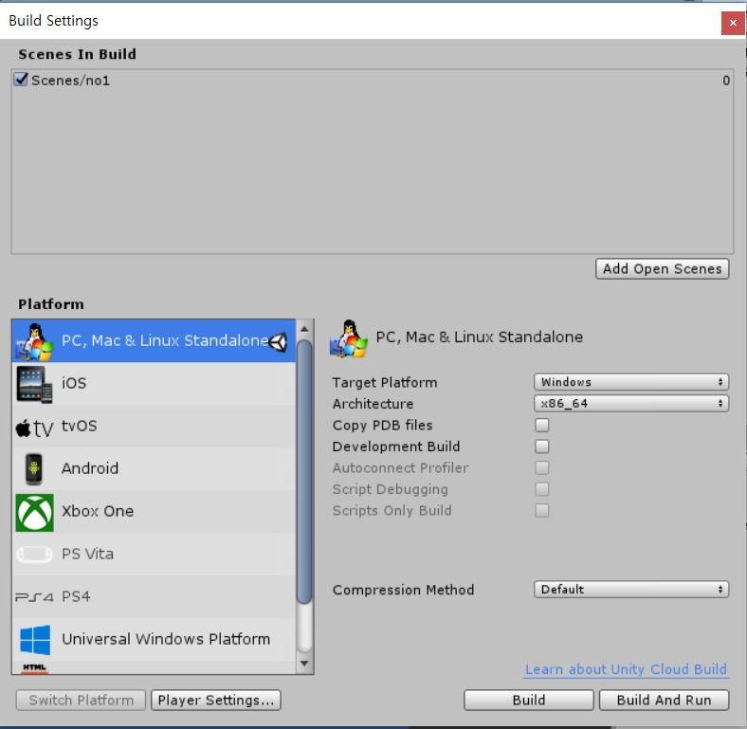
빌드 및 배포 2/5
유니티 상단의 File -> Build settings

Slide 18
빌드 및 배포 3/5
게임에 들어갈 씬은 꼭 “Scenes In Build”에 추가되어 있어야 함!
Scenes In Build 맨 위에 있는 씬은 유저가 맨 처음 보게 될 씬임. 첫번째 이후의 씬의 순서는 상관 없음.
Player Settings 클릭

Slide 19
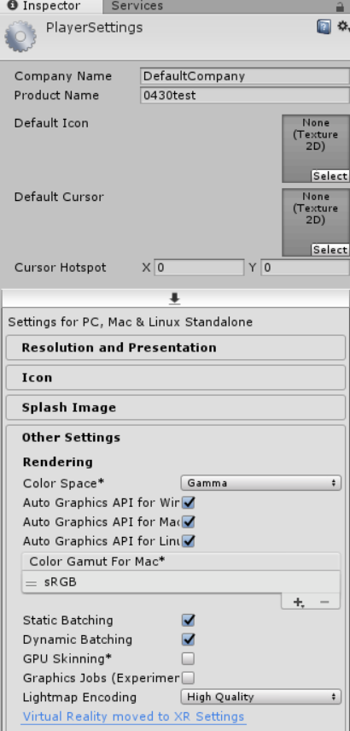
빌드 및 배포 4/5
Player settings에서는
게임의 로고, 파일 이름, 해상도 등을 적용할 수 있음
확인후 Build 버튼 클릭

Slide 20

빌드 및 배포 5/5
빌드 완료 후 해당 폴더 들어가면, exe, dll, data 파일이 있음. 배포시 3개 파일 전부 압축 한 후 배포하면 됨.
Exe 파일 클릭 하면, 게임 실행 가능.

Slide 21
4. 협업/개발 팁

Slide 22
협업/개발 팁 1/2
1. 개발 시, 팀원 간 유니티 버전을 일치 시켜야 한다.
버전이 다를경우, 내 엔진에서는 되던게 팀원 엔진에서는 되지 않는 불상사가 생길 수 있음.
Unity Hub로 버전을 선택해서 프로젝트를 불러올 수 있음.
2. 능력치 등 수치는 하드코딩을 지양한다.
물론 하드코딩 해도 괜찮으나, 변경사항이 있으면 프로그래머가 일일이 수정하고 반영 해야 함. 기획자는 프로그래머를 거친 결과물만 보게 되므로 생산성 낮아짐.
Json을 사용하여 수치 및 대화창 등등을 반영 시키자. (추후 스터디예정)

Slide 23
협업/개발 팁 2/2
3. 모바일 플랫폼 개발일 경우 스마트폰으로도 테스트 해볼 수 있다.
구글 플레이 -> Unity Remote 다운로드
USB 연결하여 테스트 가능.
자신의 스마트폰에 테스트 어플리케이션 다운로드 가능
4. 웬만한 건 구글/유튜브 검색하면 나온다.
구현해야 하는법을 모르겠다면, 검색하자.
특히 유튜브에 굉장히 많은 튜토리얼/예제가 있다. 따라하면 할 수 있다.
Ex) 유튜브에 “유니티 체력바 구현＂ 검색
프로그래머 방에 질문해도 좋습니다

Slide 24
QnA

